Slide 1
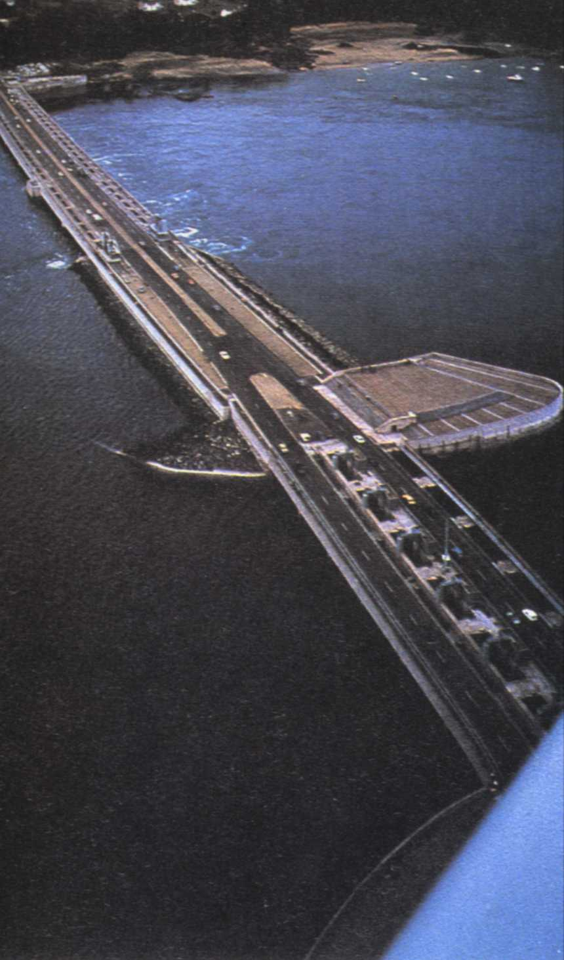
9.3 单摆和复摆

Slide 2

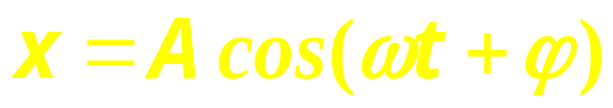

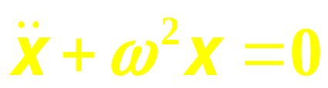
一、简谐振动的判断
满足下列条件之一的振动即为简谐振动：
▲
▲
▲
F 为合外力，x 为离开平衡位置的位移，k 为常数。

Slide 3








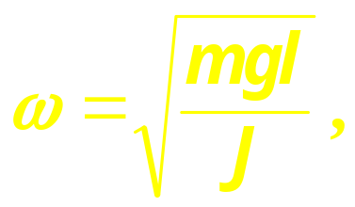
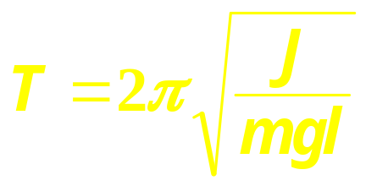
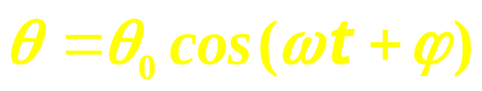
1. 单摆：
单摆：一质量和伸长不计的绳和体积较小的球构成的摆动。
重力产生的力矩M：
M = - mgl sinθ
当角位移θ很小(小于5^{O})时：
sinθ ≈ θ
力矩M：
M = - mgl θ
由转动定律：
F
单摆的角加速度：d²θ/dt² = - mglθ/J
P

Slide 4
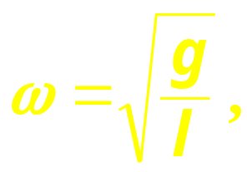
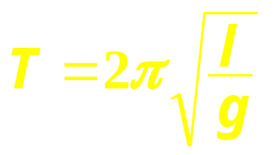

对作小角度摆动的单摆:

Slide 5

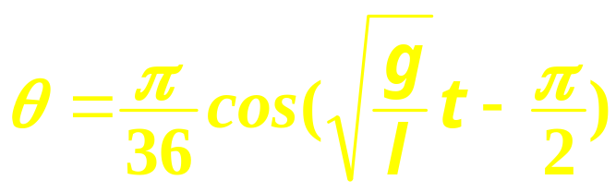
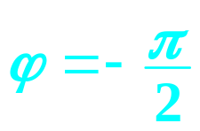
对作小角度摆动的单摆:
例 若单摆最大摆角为5°，起始状态
如图，
则由旋转矢量图可知：

Slide 6
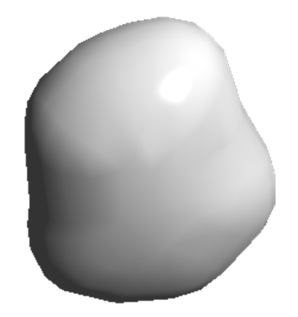





2. 复摆
设 复摆作小角度摆动。
( M 为重力矩 )

Slide 7
3. 复摆与单摆：
设 复摆作小角度摆动。
( M 为重力矩 )

